Slide 1

Пищевая безопасность
Направление «Безопасность жизнедеятельности»
Специалист по социальной работе: Корнилова Елена Сергеевна

Slide 2
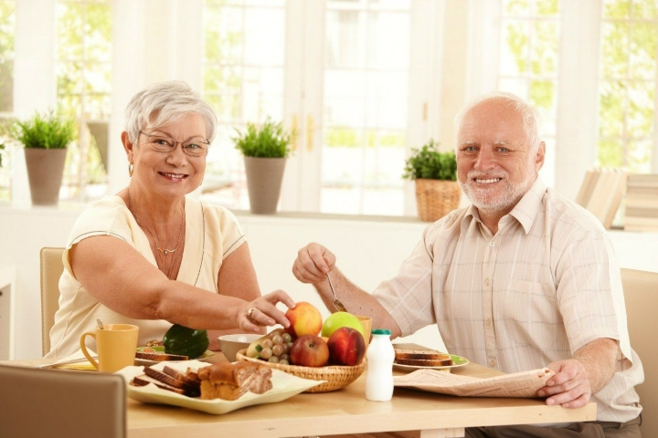
Основные проблемы у людей престарелого возраста - замедленный метаболизм, сниженный аппетит, различные побочные эффекты от лекарств, переедание и придирчивость к еде. Возможно не со всеми, но с большинством из них непременно сталкиваются люди с возрастом. Чтобы снизить последствия подобных явлений, важно изменить свой привычный рацион.

Slide 3

Особенности и принципы построения
Продуктовый набор должен состоять из легкоусвояемых компонентов, с оптимальным соотношением солей, белков, жиров. Следует определить оптимальный режим и не превышать количество потребляемых килокалорий. Исключите из холодильника вредные и не приносящие пользу блюда и напитки.

Slide 4
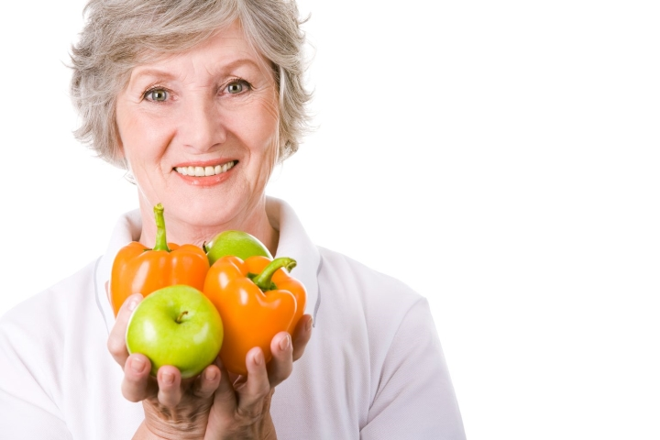
Общие рекомендации для правильного составления рациона
Во избежание появления и прогрессирования болезней, присущих для старшей возрастной группы, нужно корректировать ежедневное меню. Для этого желательно соблюдать следующие рекомендации по питанию пожилых людей:
Брать во внимание калорийность. Число употребленных калорий должно напрямую зависит от энергозатрат.
В список продуктов надо включать те, что характеризуются антисклеротическим эффектом – помогают сохранить память;
Подобрать разнообразное меню, в котором будут витамины и микроэлементы.
Завтрак, полдник, обед и ужин желательно, чтобы состоял из легкоусвояемой еды, которая создает умеренную нагрузку на систему желудочно-кишечного тракта.
Соблюдать определенную периодичность употребления пищи, равномерно распределив поступление съестного.

Slide 5
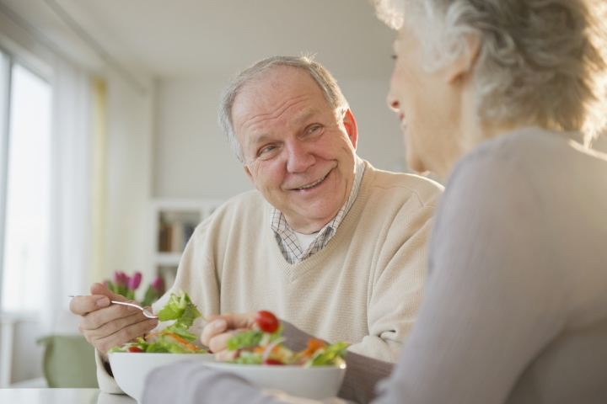
Размер порции
Меню пожилого человека на неделю должно быть полезным и сбалансированным. Важно чередовать провиант и потреблять его маленькими нормами 3-4 раза в сутки. Далее показана таблица, в которой указано примерное суточное количество необходимых съестных припасов:

Slide 6
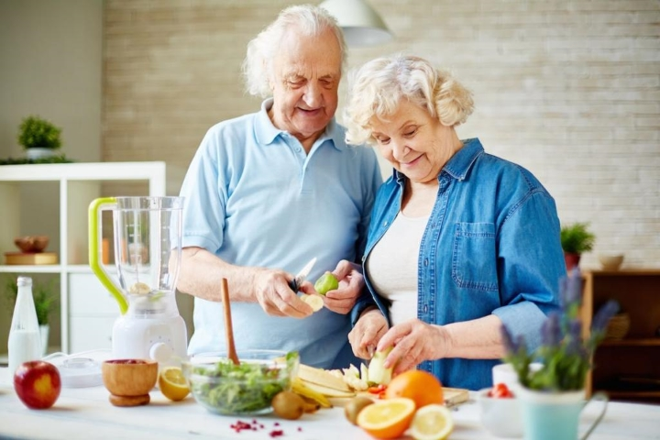
Обязательными для ежедневного употребления являются разнообразные фрукты и свежие овощные блюда, молочные изделия, хлеб, нежирные мясные кушанья.

Slide 7
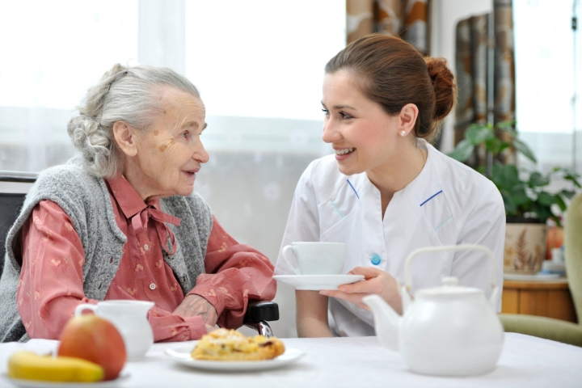
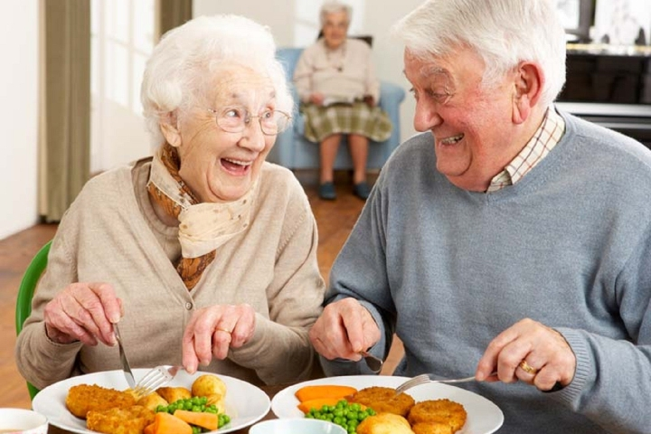
Полезные продукты и здоровое питание для организма пожилых людей
Люди преклонного возраста ввиду изменений функционирования всех систем жизнеобеспечения подвержены более медленному обмену веществ, потере аппетита, негативным последствиям от приема вредной пищи или лекарственных препаратов. Чтобы сделать жизнь близких максимально комфортной и свести к минимуму влияние медикаментов и плохо усвояемой провизии, включите в меню:
Белки. Их много содержится в дарах моря и постных яйцах.
Жиры присутствуют в нерафинированных маслах. Ими можно заправлять салаты и каши.
Тяжелые углеводы и клетчатку получают из хлеба, круп и компонентов растительного происхождения.
Лицам за 60+ крайне важно обогащать себя микроэлементами и витаминами. Для этого рекомендуют специально-разработанные витаминные комплексы. Решение о назначении препаратов может выносить только лечащий врач.

Slide 8
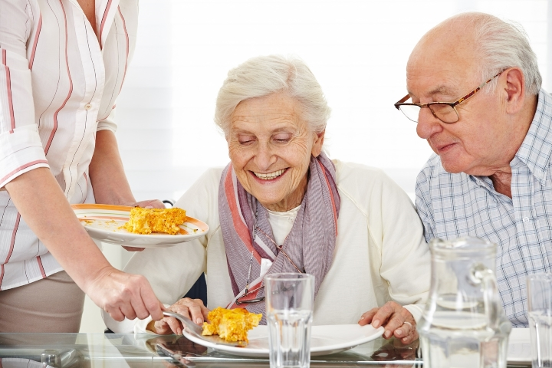
От чего отказаться, и какую пищу ограничить
Ожирениями, заболеваниями сердечно-сосудистой системы, сахарным диабетом страдает большая часть старшей возрастной группы. Чтобы снизить риск развития подобных недугов, необходимо сократить употребление сахара, мучных изделий, сладостей. Замените их заменителями.
Не ешьте копченые, пересоленные и острые блюда. Полностью уберите из питания пожилого человека после 80 лет фастфуд, сильногазированные напитки, свиное мясо, сыр, молоко и полуфабрикаты.

Slide 9
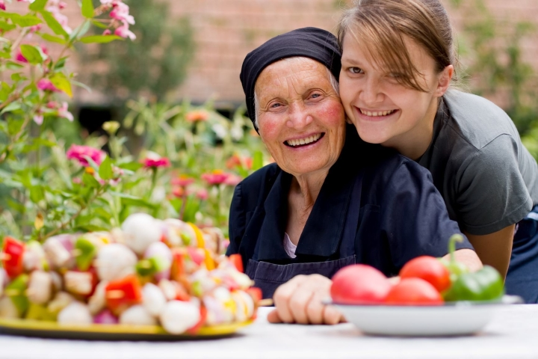
Еда для пожилых людей может быть не только полезной, но и вкусной
Аппетит с возрастом значительно снижается. У стариков уже нет настроения варить борщи или украшать торты. Чтобы они ели с удовольствием, пища обязана быть аппетитной. Применяйте пряные приправы, свежие лук, чеснок, зелень. Они являются эффективным усилителем вкуса и содержат большое количество минеральных веществ. Лук и чеснок не просто укрепляют иммунитет, но и, по мнению специалистов, препятствуют развитию атеросклероза.

Slide 10
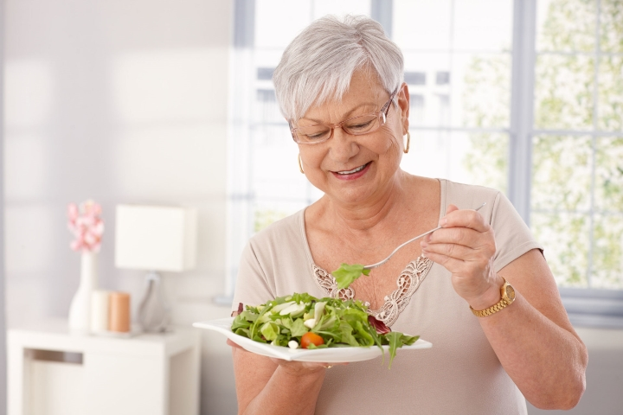
Проблемы ощущений вкуса
С годами может отмечаться ухудшение обоняния, вкусовых ощущений. Для их поддержания и усиления, а, соответственно, получения удовольствия от употребления еды, нужно прислушаться к следующим предписаниям:
добавлять больше пряных трав и специй;
заправлять салаты соком лимона;
делать угощения более хрустящими, к примеру, при помощи измельченного крекера;
употреблять продукты с сильным натуральным вкусом и запахом (это некоторые виды сыра, варенье, фрукты);
заменить кофе, блокирующие запахи, более питательным зеленым чаем;
готовить яркие и красочные блюда;
мясо перед жаркой/варкой тщательно мариновать.

Slide 11
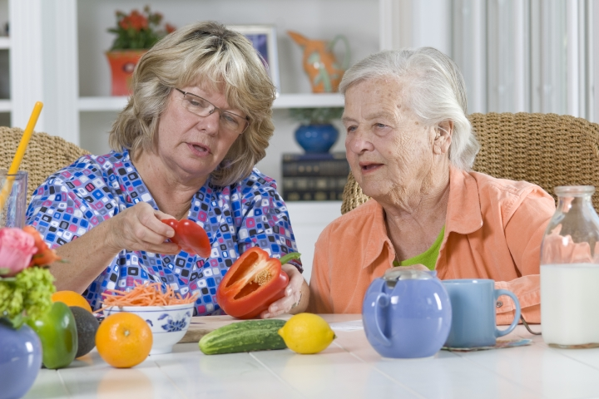
Какой продуктовый набор положен при запорах
Одна из наиболее неприятных и досадных перемен в функционировании организма с течением лет – запоры. Правильное меню – один их главных принципов на пути их терапии и профилактики.
Исключите из рациона питания на неделю для ослабленных пожилых людей:
кушанья из теста;
свинину, баранину, птицу;
копченые и консервированные блюда;
яйца;
корнеплоды;
грибы;
сладкое;
жиры и острые приправы;
рис и манную кашу.

Slide 12
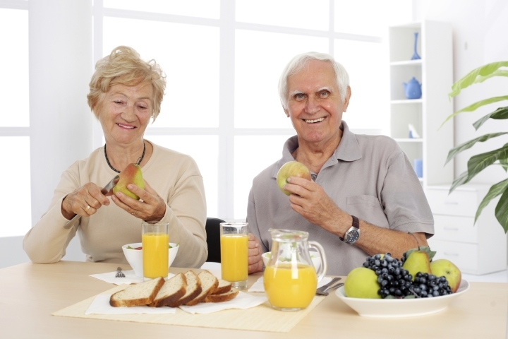
Источники информации:
https://sergach.bezformata.com › listnews › rasskazali-...
https://social-aleks.ru › news › lektsiya-pishchevaya-b...
Спасибо за внимание!!!

